Slide 1
候選人預測_2021/11/30
學生 ：吳佩芩
教授 ：吳謂勝

Slide 2
進度
上週
CNN 介紹
model 介紹
model 成果
Data _ 把一人競爭拿掉
Face classification
本週
使用 FaceNet 開發人臉識別系統 example

Slide 3
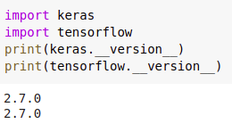
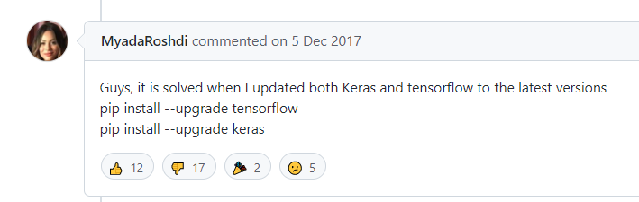
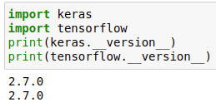
版本問題
ValueError: bad marshal data (unknown type code)
https://github.com/keras-team/keras/issues/7440
Keras==2.1.5 和 Tensorflow==1.8.0
Colab
Colab :
伺服器 :

Slide 4
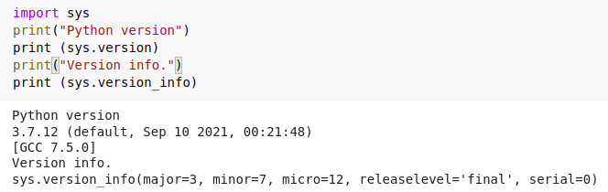
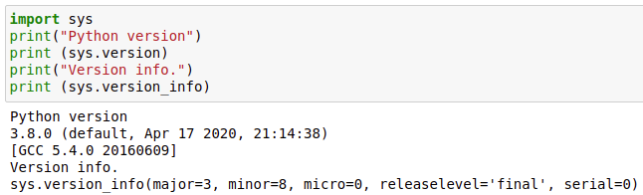
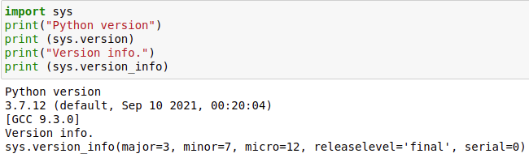
確認問題
Colab :
Python 版本
伺服器 :
本機 :

Slide 5
步驟
引用雲端文件 （只有Colab需要)
匯入FaceNet model
下載MTCNN(人臉檢測)
檢測人臉
創建人臉嵌入
執行人臉分類
繪製原始人臉和預測

Slide 6
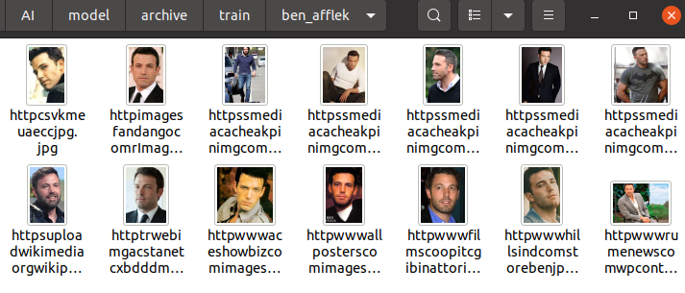
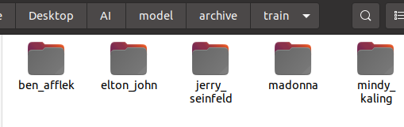
文件範本
model : facenet_keras.h5
train,test dataset :

Slide 7
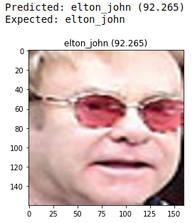
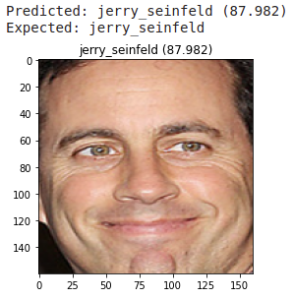
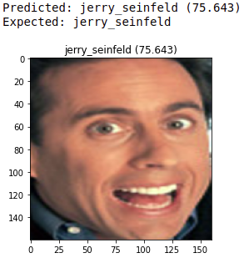
Result
輸出 ：
人臉檢測檔 (.npz)
人臉分類檔(.npz)
accuracy
預測每張照片”距離”
預測結果
輸出人臉檢測檔

Slide 8
Future
使用 FaceNet 開發人臉識別系統
檔案整理，分為（1,0）兩檔案
實作 FaceNet
text 整理 ：
Data : 2人
連任拿掉

